Slide 1
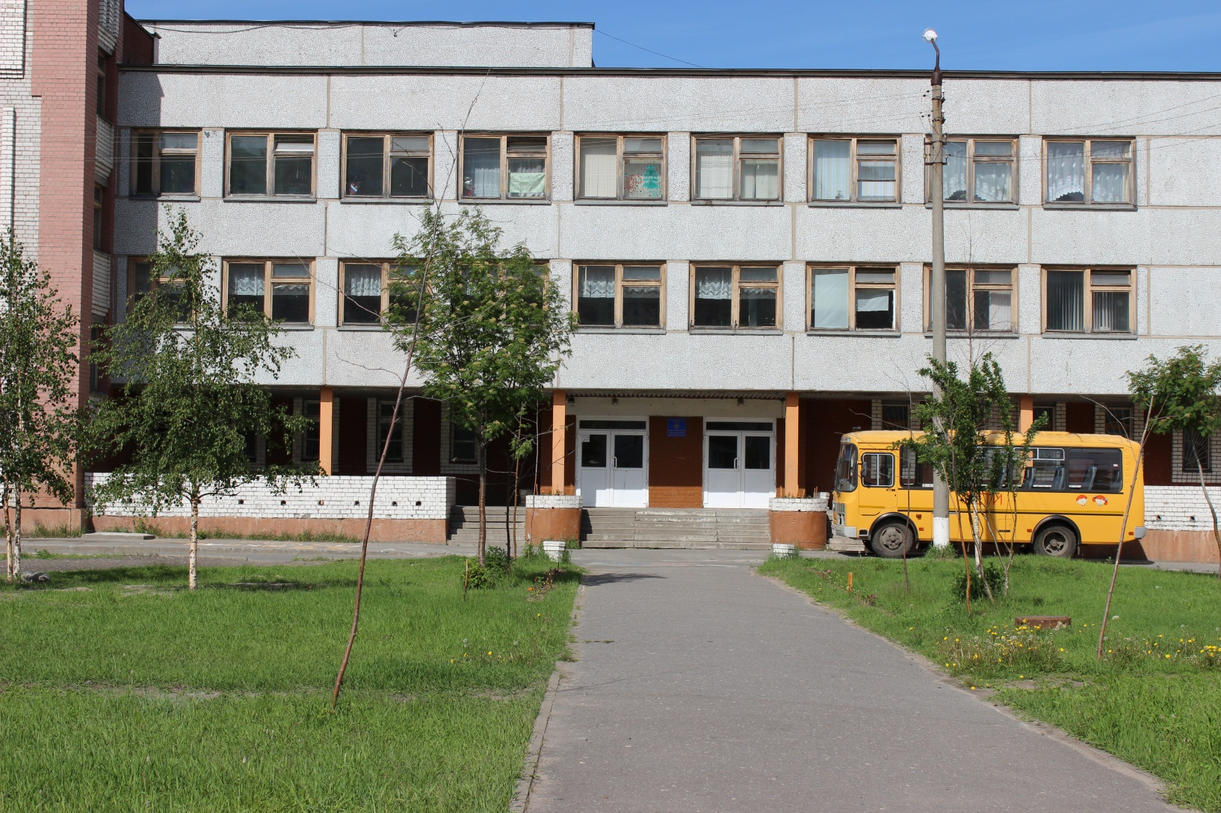
Проект «Игровой полигон»
МБОУ Архангельская СОШ Соловецких юнг

Slide 2
Влияние улицы на ребёнка
Увеличение
числа детей,
не умеющих
подчиняться
правилам игры
Уменьшение
числа детей
играющих в коллективные подвижные игры
Лента времени
конец XX века, начало XXI века

Slide 3
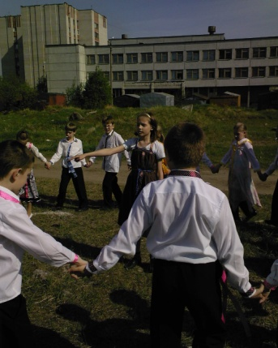
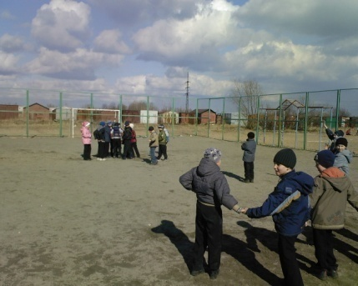
Почему дети, игравшие во все века, на сегодняшний день не умеют играть?
Родители нагружая детей занятиями, обрекают их на одиночество.
Родители современных детей сами принадлежат, уже к "неиграющему" поколению.
У взрослых регулярно не хватает времени для игр с детьми.
Прерывается опыт передачи игр младшим детям от старших.

Slide 4
Воспитывает коллективизм
Тренирует коммуникативные навыки
Учит жить по правилам
Дисциплинирует
Повышает стрессоустойчивость
Формирует приоритеты содержательного досуга
Закаляет организм
ИГРА
Какое влияние игра оказывает на ребёнка?

Slide 5
Цель проекта: Через популяризацию подвижных игр укрепление личностных и социальных навыков ребенка, снижающих риск наркотизации ребенка в будущем.
Проект «Игровой полигон»
Задачи проекта:
расширить репертуар подвижных игр;
формировать культуру сохранения собственного (физического и психического) здоровья и осознания значимости данного вопроса для своей жизни;
учить детей играть коллективно;
учить детей организовывать свой досуг, тем самым ограждая себя от растлевающего влияния улицы.

Slide 6
Этапы проекта
Подготовительный
Основной
Заключительный
Входная диагностика воспитанников:
анализ рисунков “Я на прогулке” ,
анализ сочинений “Я на прогулке”,
анкетирование учащихся
Организация работы
с воспитанниками:
заинтересовать,
научить играть,
привлечь к играм всех детей,
помочь в выборе игр
Итоговая диагностика воспитанников:
анализ рисунков “Я на прогулке” ,
анализ сочинений “Я на прогулке”,
анкетирование учащихся
Деятельность педагога

Slide 7
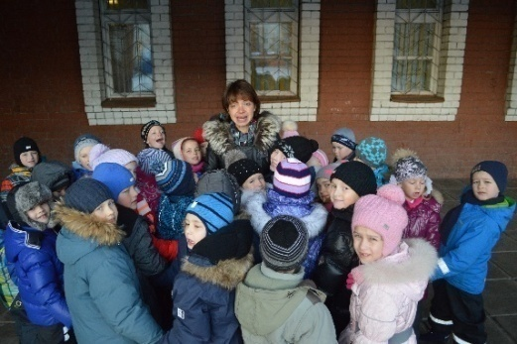
Реализация проекта
Основной этап совместной деятельности
Подготовительный
Основной
Заключительный
Стартовые сборы
Ученья
Финальные
манёвры
7 месяцев
1-2 недели
Последний месяц
Совместная деятельность воспитанников и педагогов

Slide 8
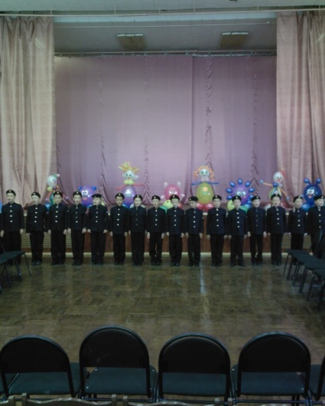
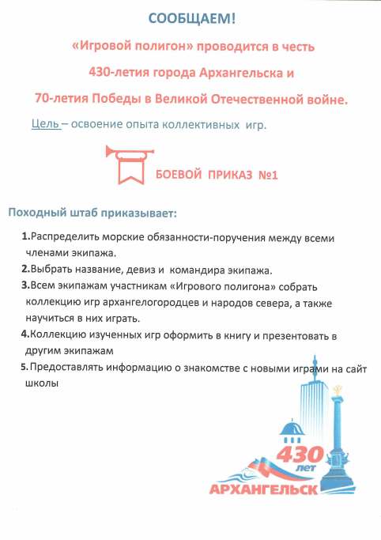
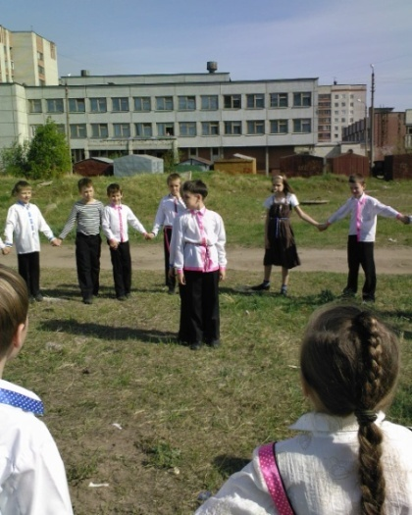
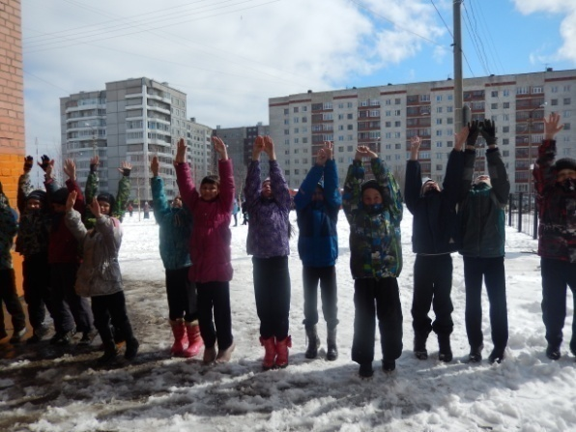
Основной этап совместной деятельности
Стартовые сборы
«Секретный пакет» -
предполагает игровой
запуск проекта.
Торквато Тассо, исследуя вопрос о значении игры, пишет: «Игры заполняют досуг и, перемежаясь с серьёзными занятиями, позволяют нам вернуться с новыми силами к труду»

Slide 9
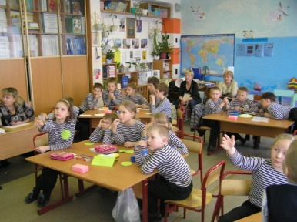
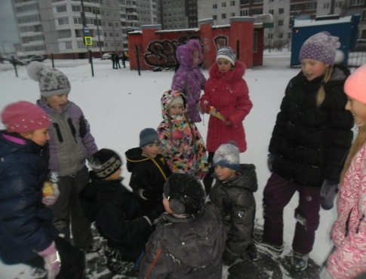
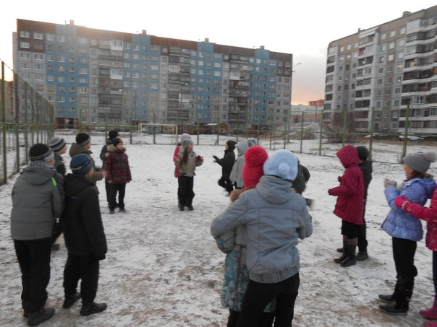
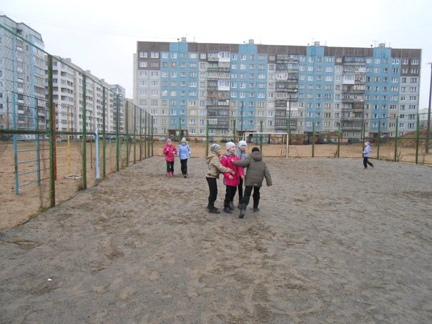
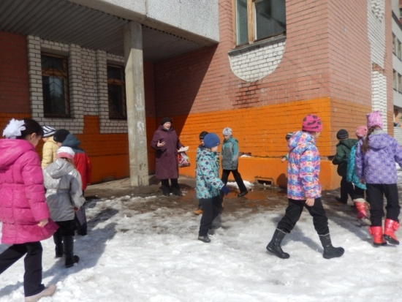
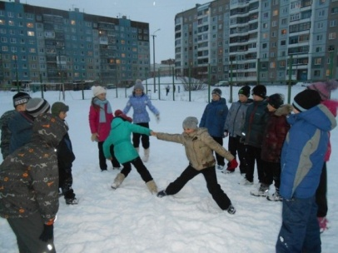
Ученья «Играют все!» - предполагают собственно работу над разучиванием и освоением игр.
Основной этап совместной деятельности
Работа состояла из следующих шагов:
Составление правил дружной игры.
Заучивание считалок и сговорок.
Поиск игр в разных источниках.
Разучивание игр.
Ведение дневника настроения игрой деятельности.
Фотографирование в игре.
Составление
«Большой книги подвижных игр: Игровой полигон»
Размещение опыта освоения игр на школьный сайт.

Slide 10
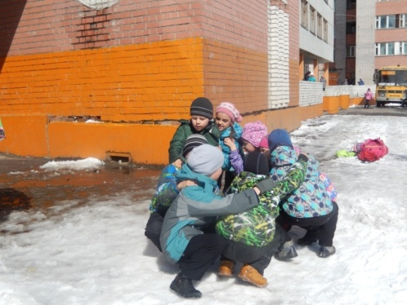
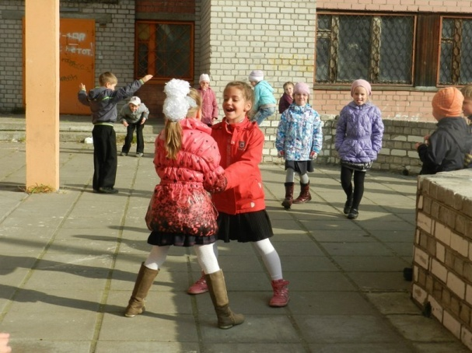
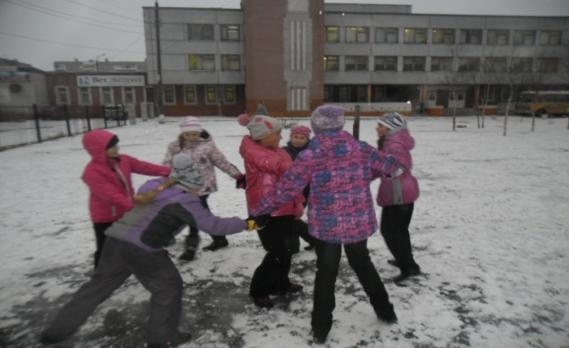
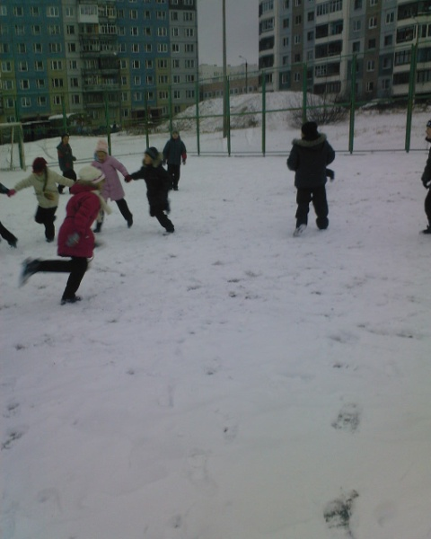
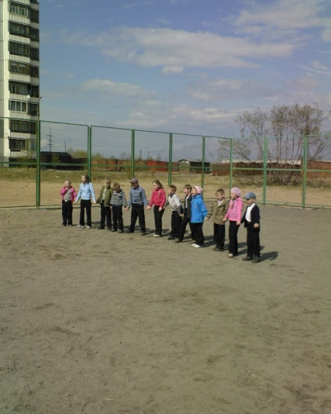
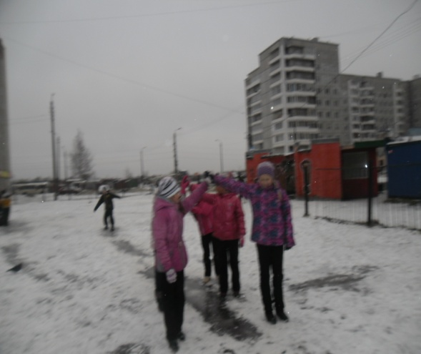
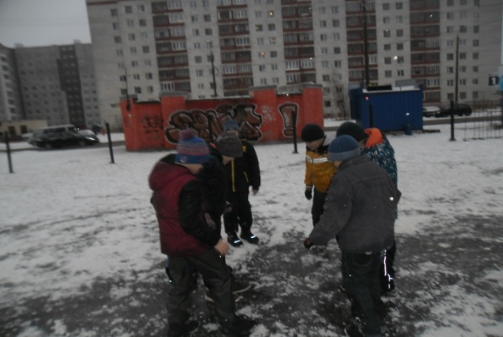
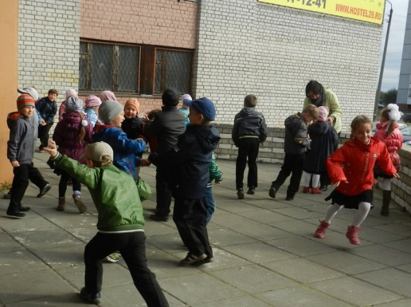
Финальные манёвры «По секрету всему свету» - предполагает работу под девизом «Научился играть сам – научи другого!», но уже за рамками одного классного коллектива.
Основной этап совместной деятельности

